Slide 1

Strunatci
RNDr. Petra Křížková

Slide 2
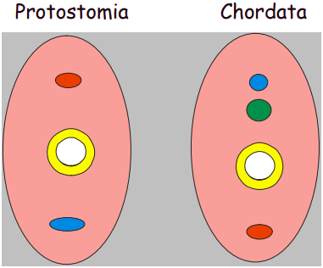
Kmen: Strunatci (Chordata)
Vnitřní kostra – základem struna hřbetní
  Entodermálního původu
Trubicovitá nervová soustava na hřbetní straně
  Mícha a mozek
  Ektodermálního původu
Žaberní štěrbiny s dýchací funkcí
Cévní soustava uzavřená
Trávicí soustava trubicovitá
  Pravý ocas

Slide 3
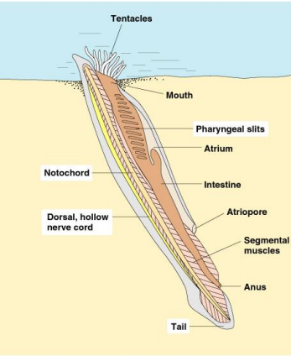
Bezlebeční (Cephalochordata)
Chorda v larválním stádiu i v dospělosti
Začíná již v předním konci hlavy
Kopinatec plžovitý
  Mikrofágové
  Mícha se smyslovými buňkami
  Žeberní tepny se stažitelnými váčky
  Gonochoristé

Slide 4
Obratlovci (Vertebrata)
Aktivně pohybliví
Bilaterálně symetričtí
Struna hřbetní v ontogenezi potlačena
Svalnaté srdce – krvinky – hemoglobin
Ledviny
Mozek, mícha
Soustava žláz s vnitřní sekrecí
Smysly převážně na hlavě

Slide 5
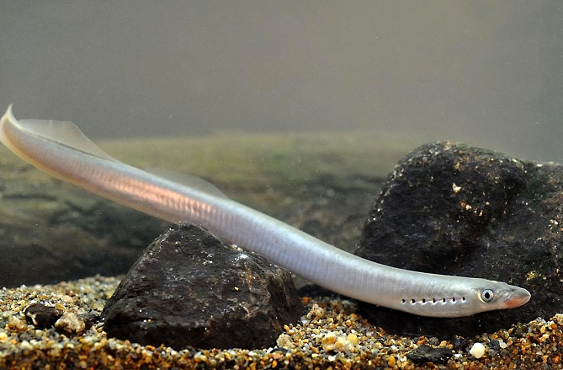
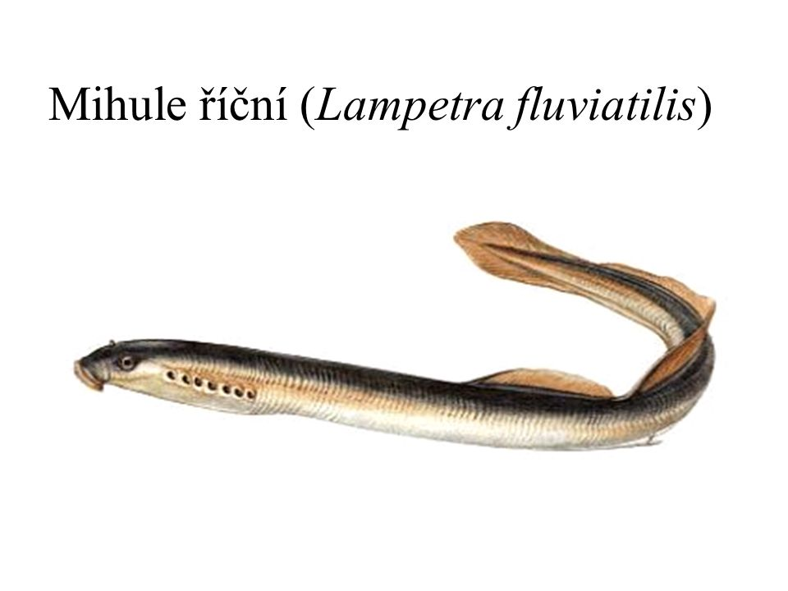
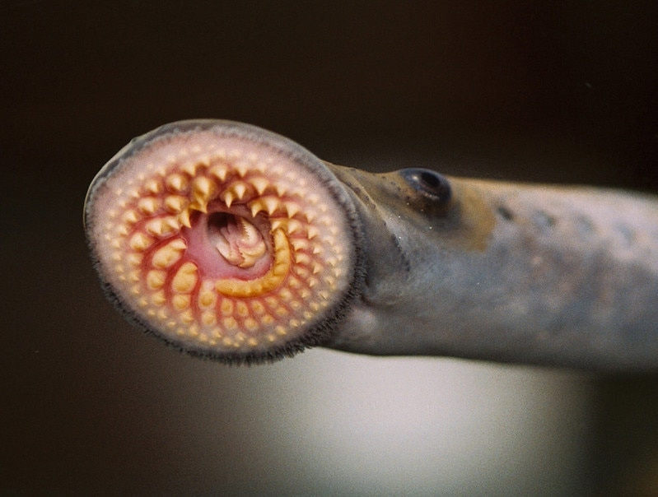
Třída: Mihule
Hadovité tělo s ploutevním lemem
Kostra chrupavčitá
Tření jednou za život
Larva minoha
Vyžadují čistou vodu
Dospělci parazitičtí nebo potravu nepřijímají
  Mihule říční
  Mihule potoční (ohrožený druh)

Slide 6
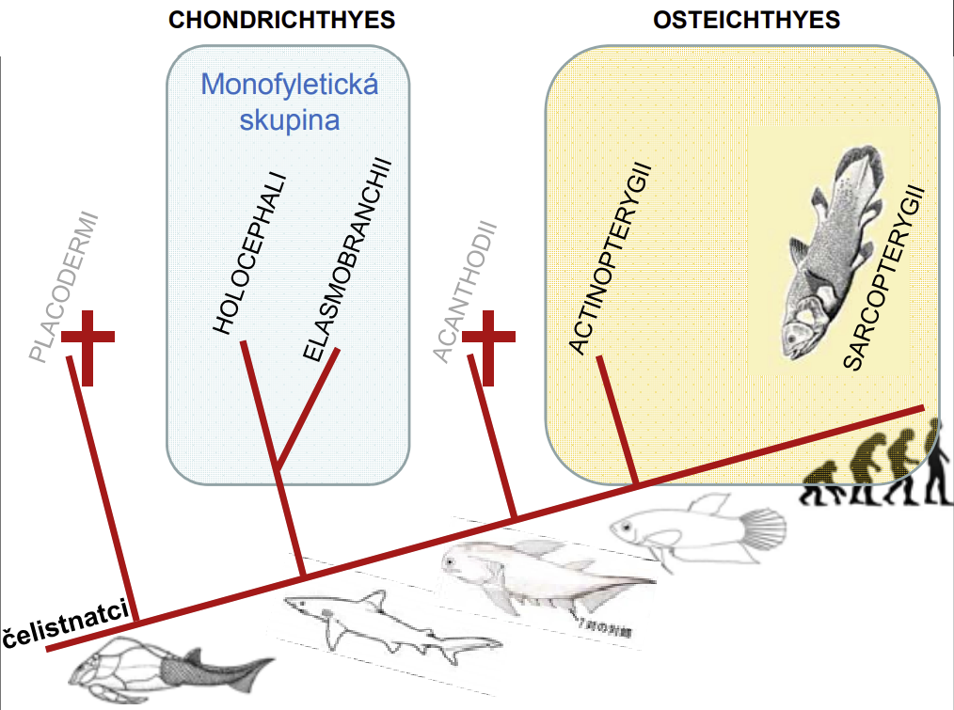
Třída: Paryby (Chondrichthyes)
Vnitřní kostra chrupavčitá
Většinou draví
Rostrum
Několik řad zubů přeměnou plakoidních šupin
Ohrožené druhy komerčním lovem
Žraloci a Rejnoci – dlouhověcí, rozvinuté nevizuální smysly
Chiméry – mořské dno

Slide 7
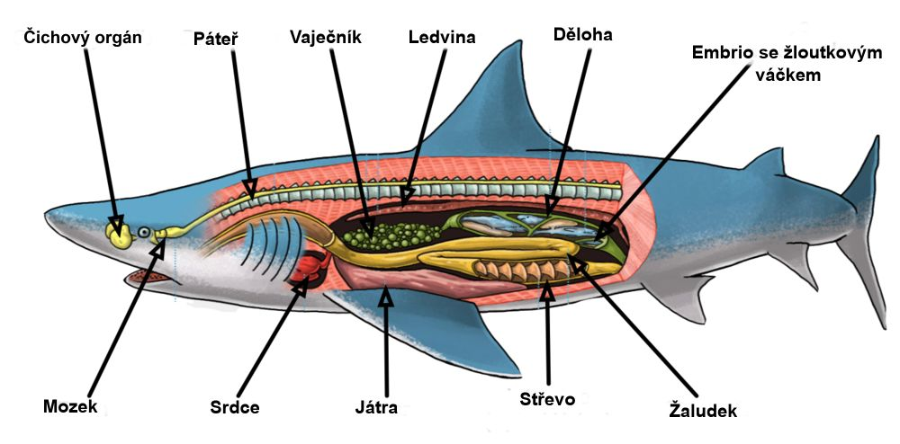
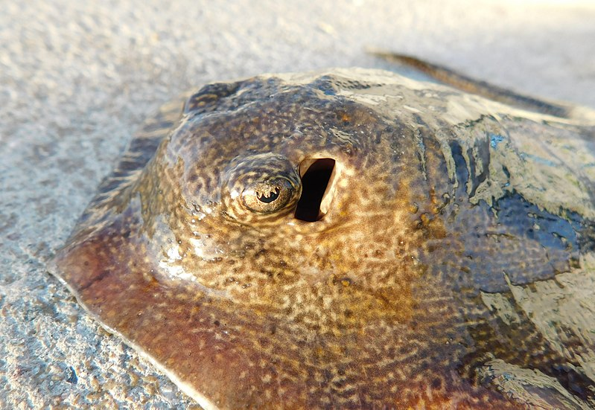
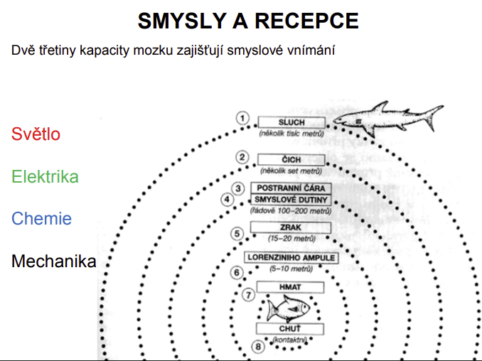
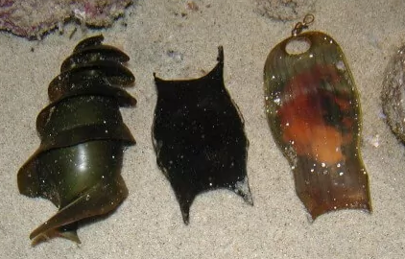
Morfologie a anatomie
Nově čelisti s dorůstajícími plakoidními šupinami
Dvoudílné srdce
Nepohyblivá žábra, spirakulum
Velká játra s vysokým obsahem oleje – hydrostatický orgán
Vnímání elektrických podnětů
Oplození vnitřní – vejcorodí i živorodí
Většinou K-stratégové

Slide 8
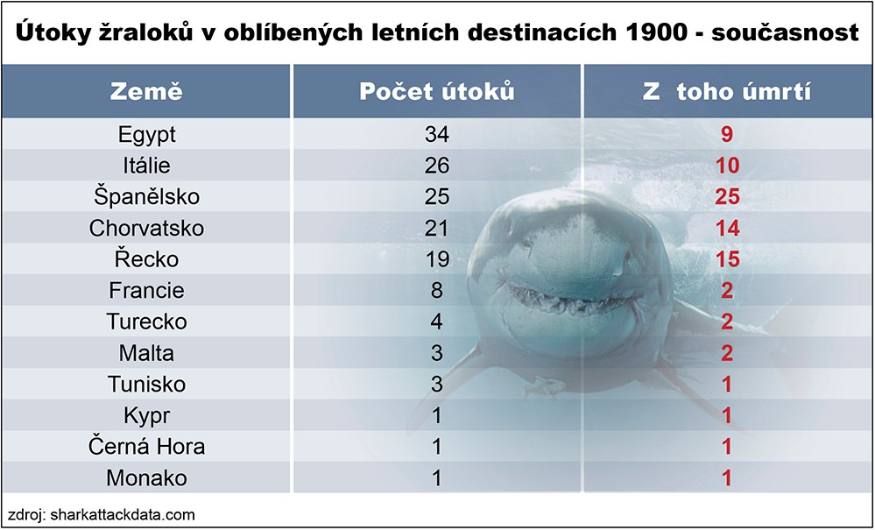
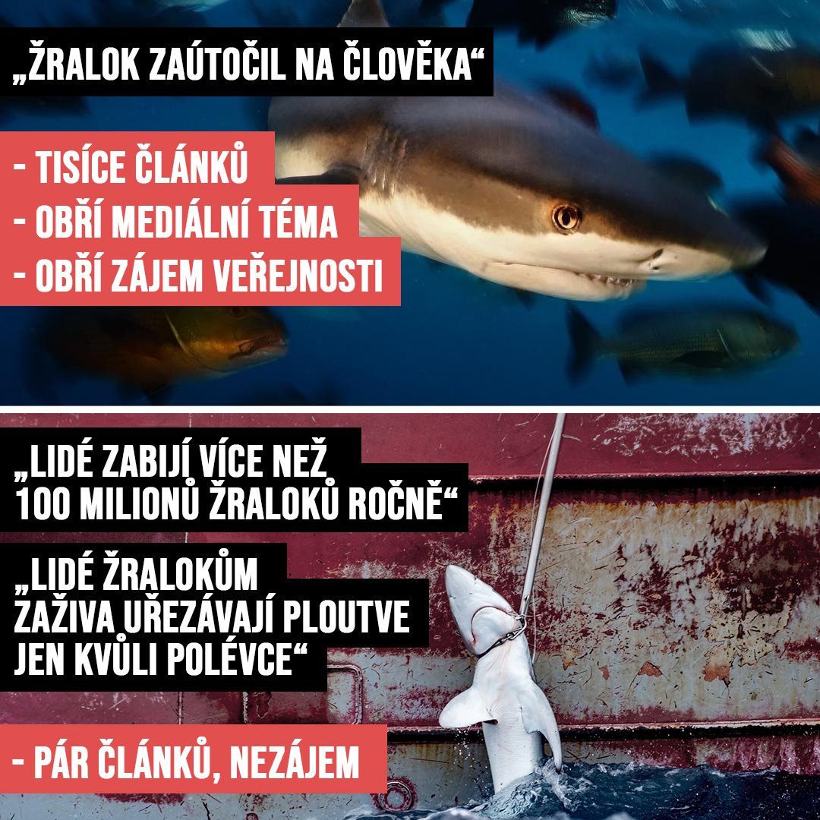
Nebezpečí
Většina útoků je vyprovokovaná
většinou připlavou zezadu → snažit se být čelem ve vertikální poloze s nohama u sebe, snažit se odstrčit stranou
Nebezpečí pro žraloky:
Silný lovný tlak ze strany člověka (přes 100mil ks/rok)
Vysoká poptávka po žraločích ploutvích ($$$)
Uloveným žralokům jsou „pouze“ odděleny ploutve
https://fb.watch/rcUpEKechO/

Slide 9
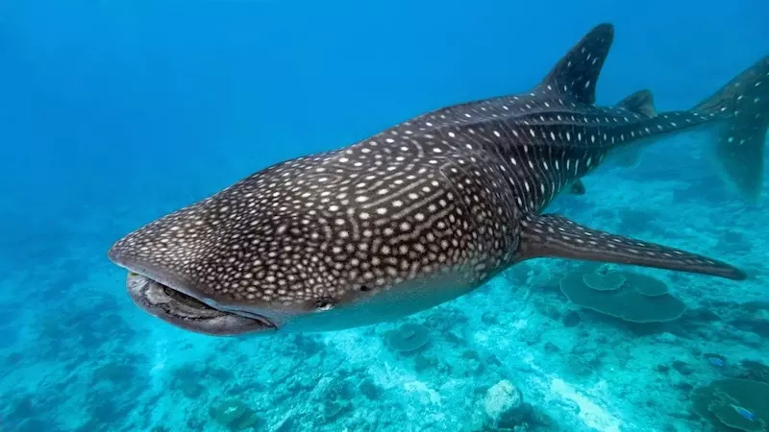
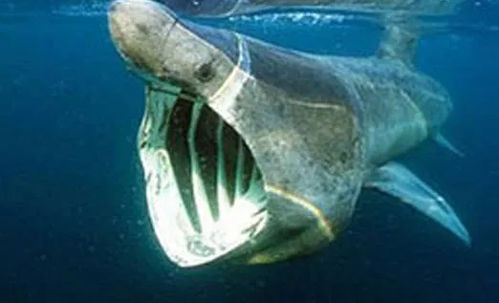
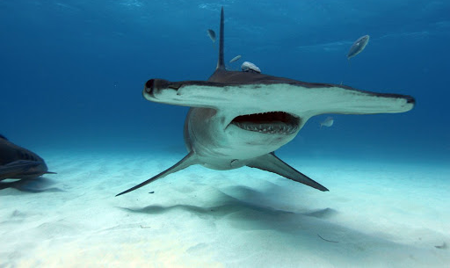
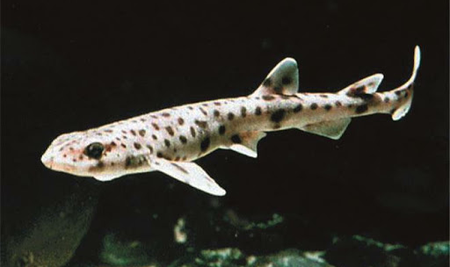
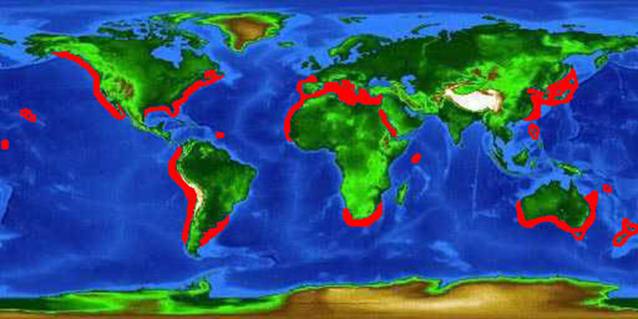
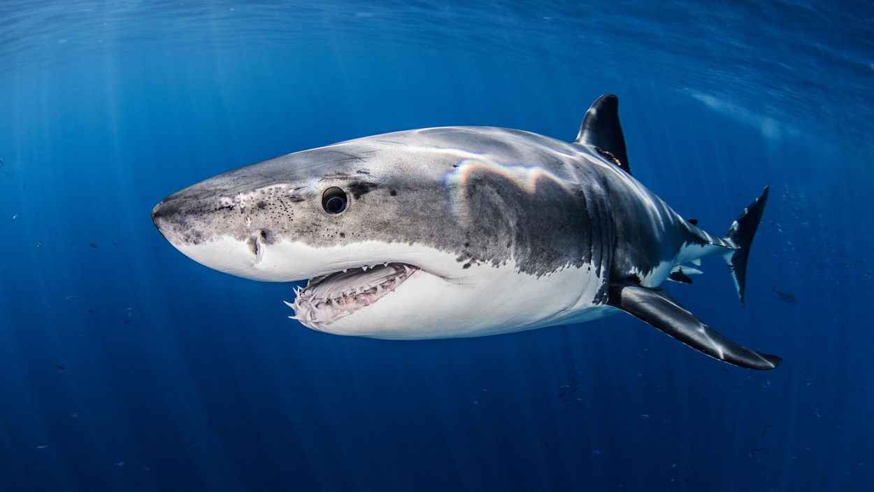
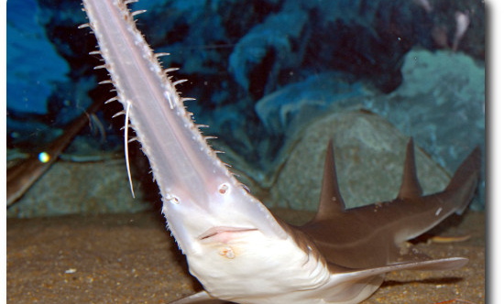
Řád: Žraloci
Máčka skvrnitá (evropské břehy)
Žralok kladivoun
Žralok bílý
Žralok veliký (planktonofág)
Pilonos japonský
Žralok obrovský (ohrožený)
Rozšíření žraloka bílého

Slide 10
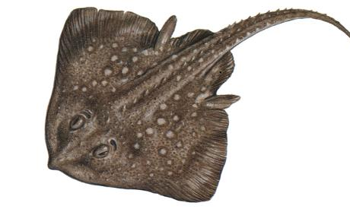
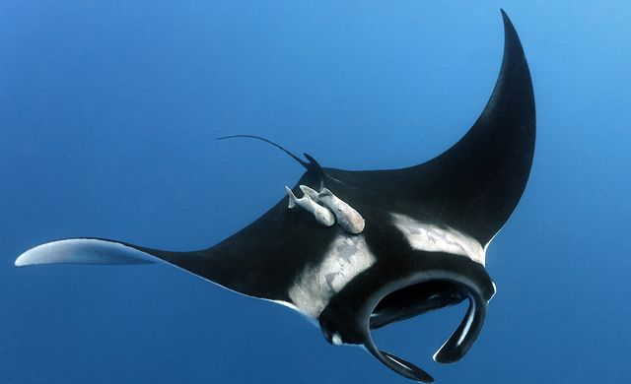
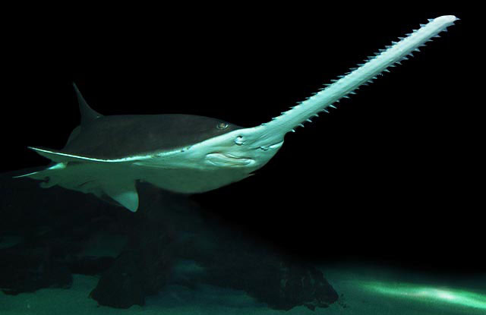
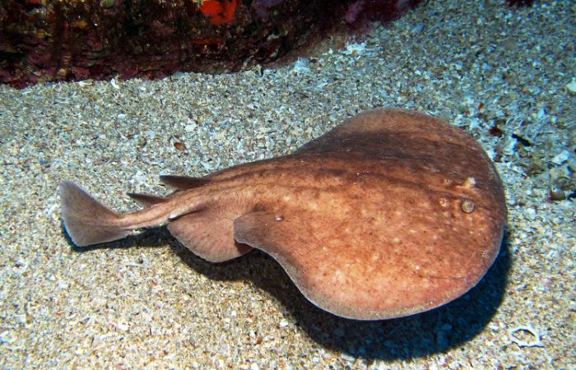
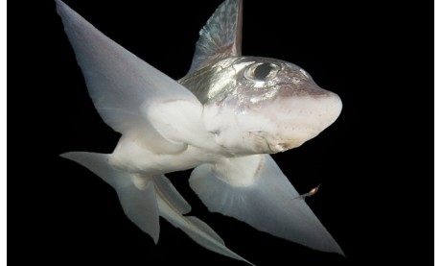
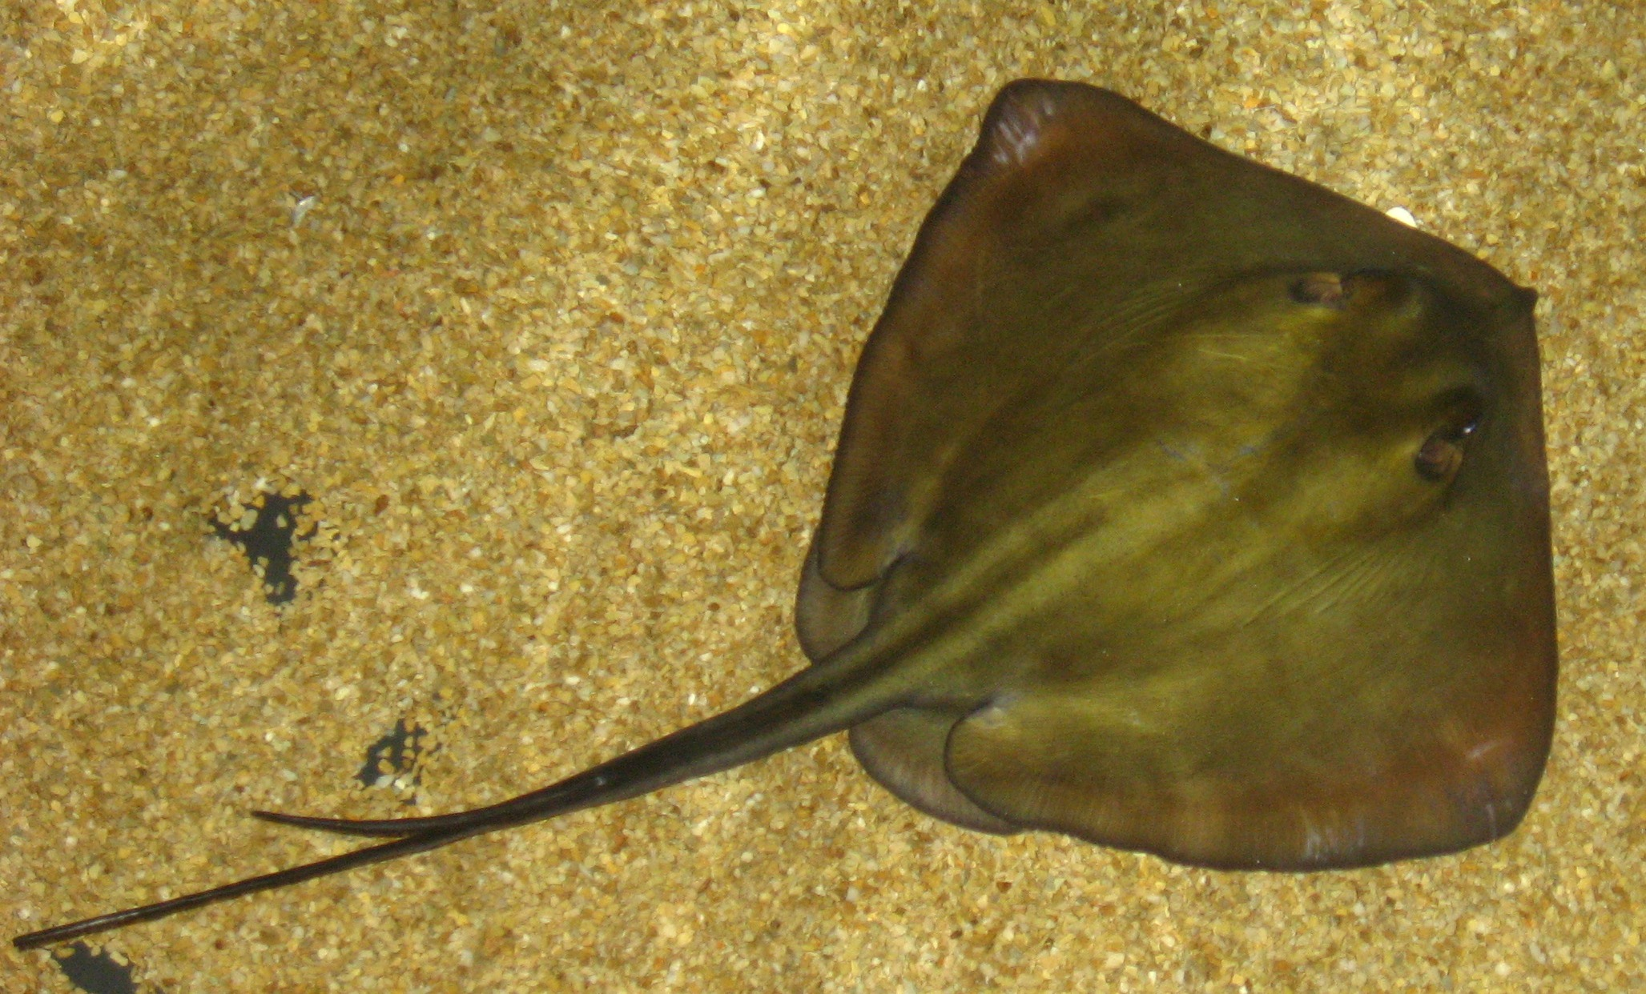
Řád: Rejnoci
Ploché tělo, pohyb u dna
Ploutve srostlé v lem
Piloun obecný (přechod od žraloka)
Rejnok ostnatý (evropské moře)
  Taštičky rusalek
Trnucha obecná (jedová žláza)
Parejnok elektrický (až 300 V)
Manta atlantská
Řád: Chiméry
Chiméra podivná

Slide 11
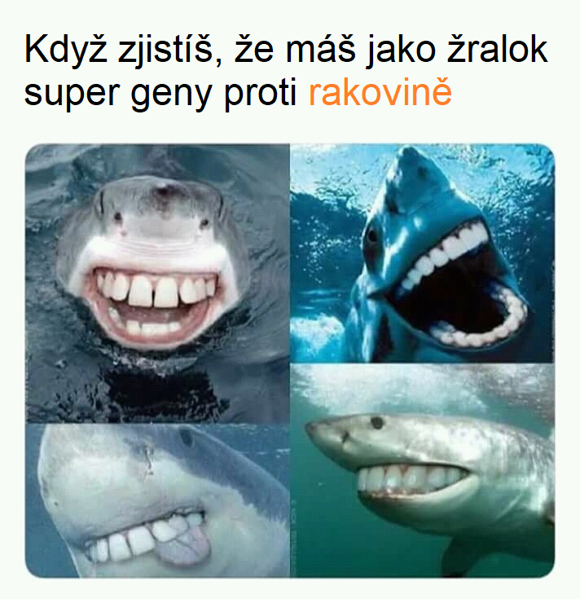
https://www.bbc.com/news/newsbeat-47291697

Slide 12
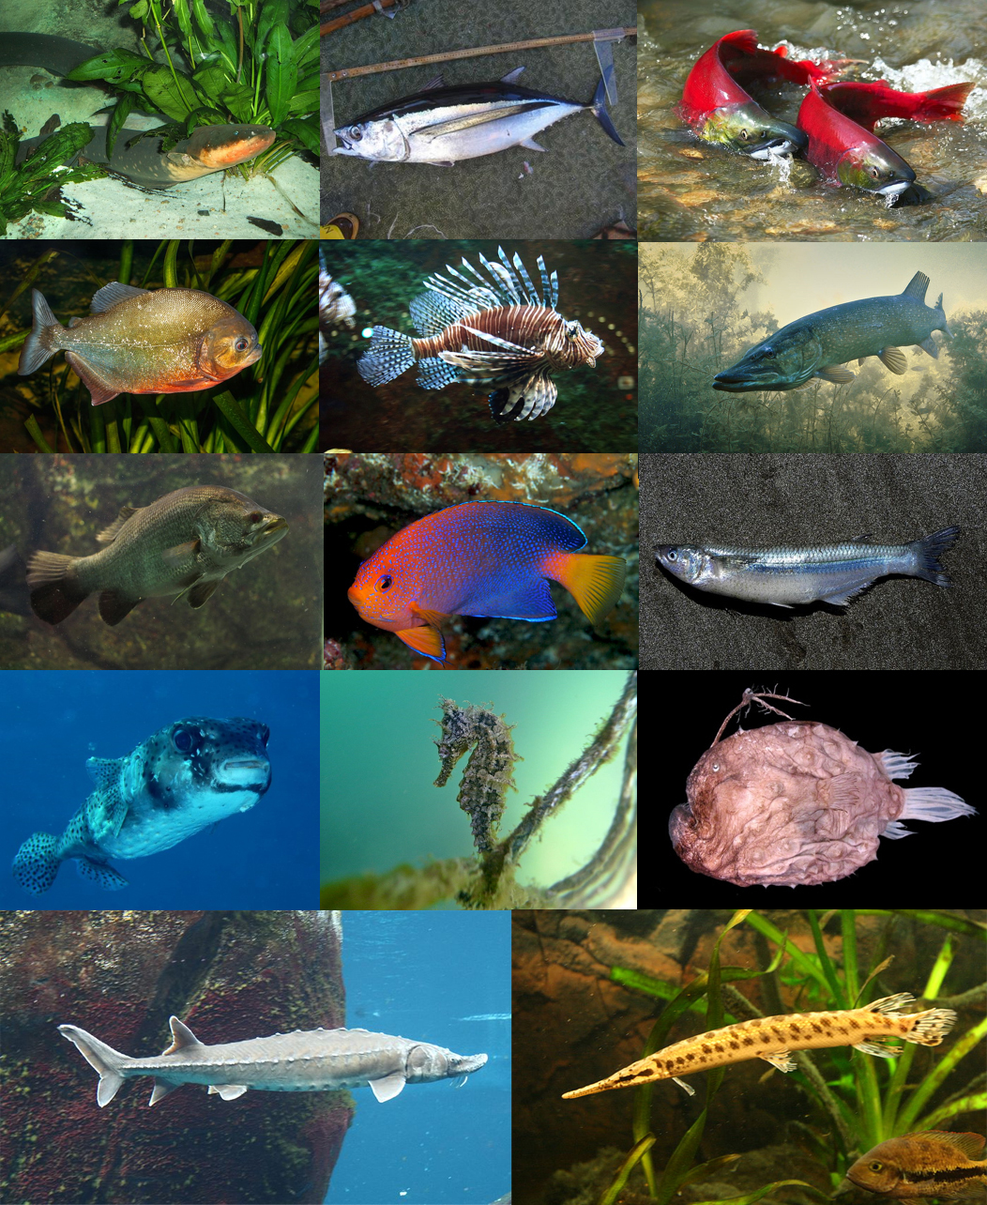
Třída: Paprskoploutví (Actinopterygii)
Druhově nejpočetnější třída obratlovců
Kostěné šupiny
Žaberní dutina kryta skřelemi
Párový čichový orgán
Postranní čára
Plynový měchýř - hydrostatická funkce

Slide 13
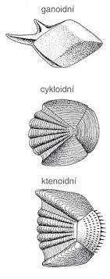
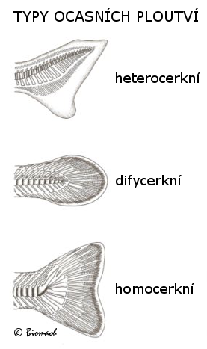
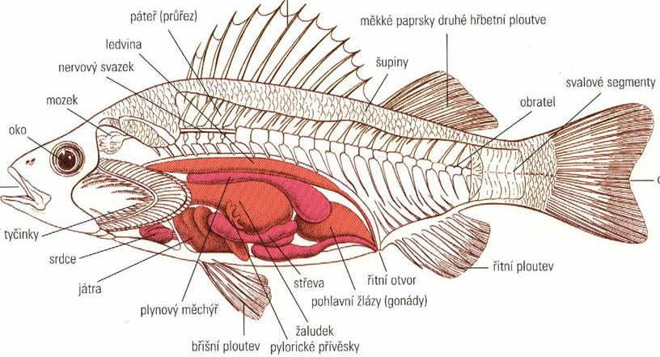
Morfologie
Torpédovité tělo, různé modifikace
Šupiny a sliz na povrchu těla
Chorda v podobě čoček mezi amfocélními obratli
Myomery bočního svalu ve tvaru W
Žaberní lupínky na žaberních obloucích
Srdce venózní 1+1
Ledviny opistonefros s primárními močovody
Oplození vnější, výjimečně kopulační orgán
Jikry, mlíčí, trdliště, tření

Slide 14
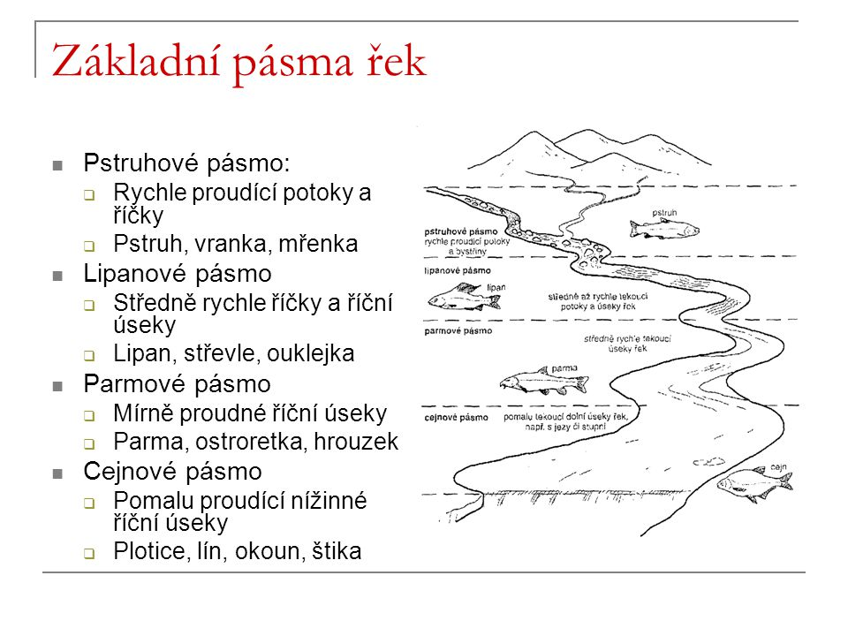
Strategie ryb
Monocyklické a polycyklické druhy (tření jednou či vícekrát)
Sladkovodní, mořské, tažné, ryby brakických vod
Členění vodních toků:
Většina R-stratégové
Díky znečištění několik druhů ohroženo
Hrozba zavlečení druhu akvaristy

Slide 15
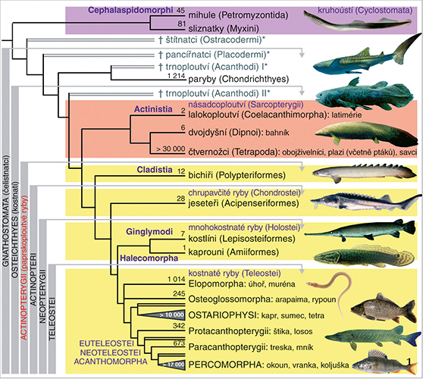
Přehled
Chrupavčití
  Řád: Jeseteři
Kostnatí
  Řád: Holobřiší
  Řád: Bezostní
  Řád: Máloostní
  Řád: Trnobřiší
  Řád: Sumci
  Řád: Štikotvární
  Řád: Lososotvární
  Řád: Hrdloploutví
  Řád: Ostnoploutví
  Řád: Volnoostní
https://ziva.avcr.cz/files/ziva/pdf/skryta-rozmanitost-pod-vodni-hladinou-evoluce-druh.pdf

Slide 16
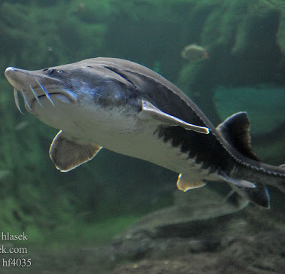
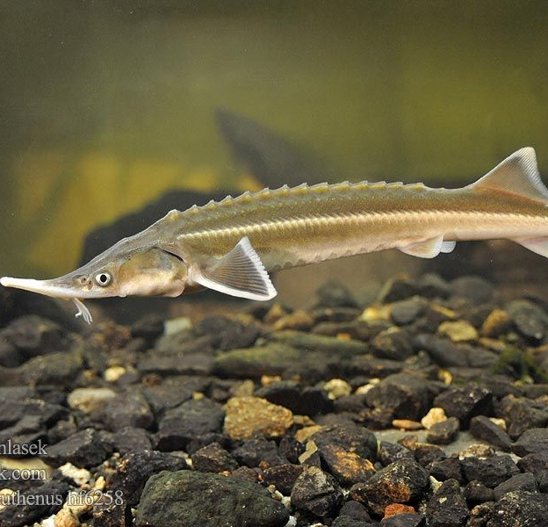
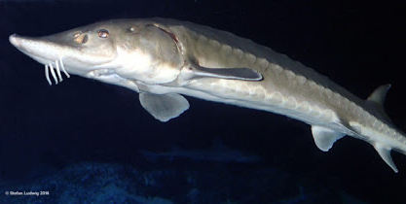
Chrupavčití
Řád: Jeseteři
Některé znaky paryb
Kostra chrupavčitá, chorda po celý život
Rostrum
Dlouhověké druhy
Loveny pro kaviár i chutné maso – ohroženi
Jeseter velký
  Evropské břehy
Jeseter malý
  Dunaj, Tisa, Váh, Morava, Dyje
Vyza velká
  Černé a Kaspické moře

Slide 17
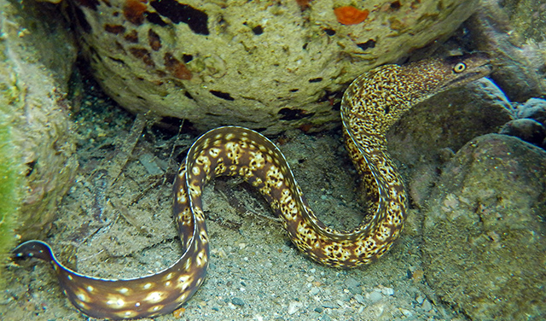
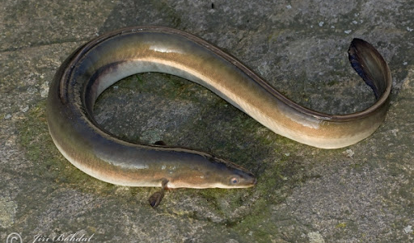
Kostnatí
Řád: Holobřiší
Liché ploutve srůstají v lem
Hadovité vlnění těla
Jedovaté ichthyotoxiny
Úhoř říční
  Trdliště v Sargasovém moři
  V ČR uměle vysazován
Muréna obecná

Slide 18
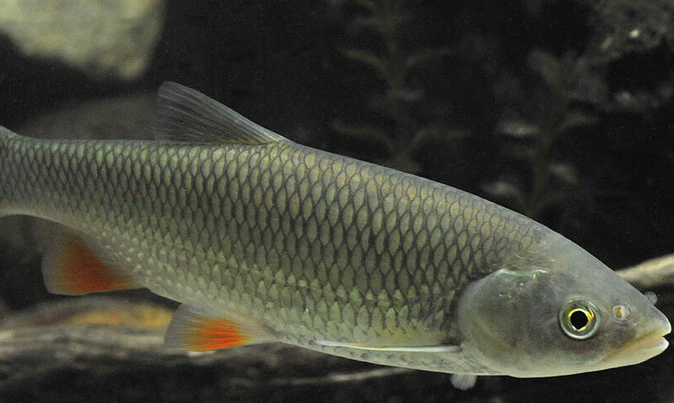
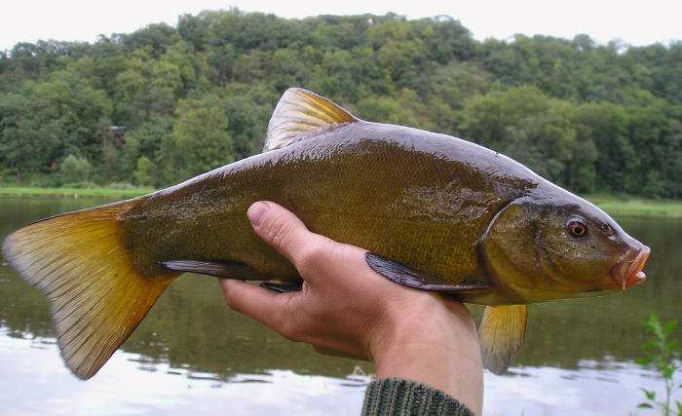
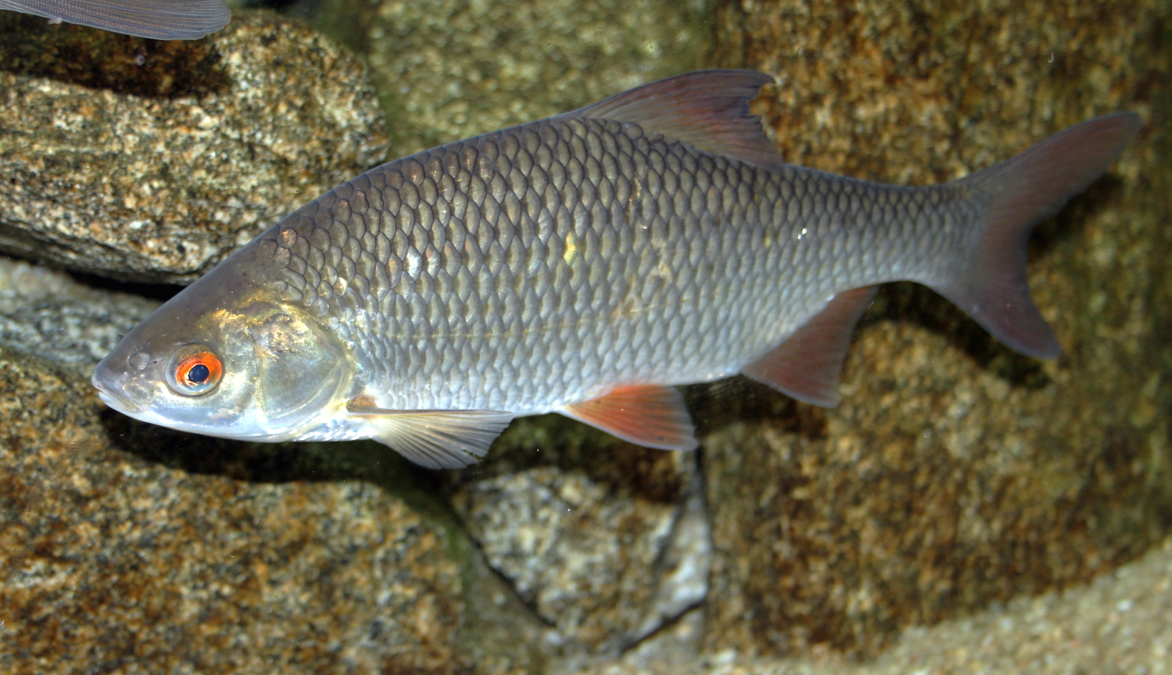
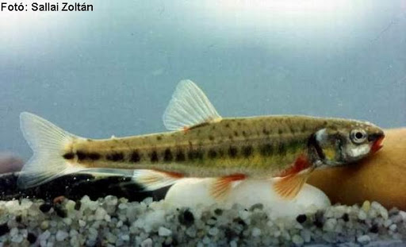
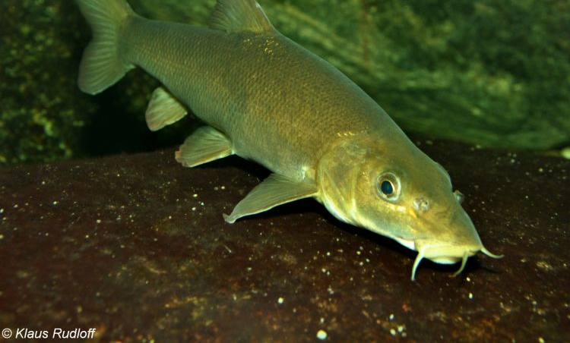
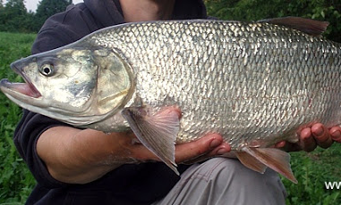
Řád: Máloostní
Kaprovití
Sladké vody, cykloidní šupiny
Bezzubá ústa, požerákové zuby
Plotice obecná (červené oči, červené břišní ploutve)
Jelec tloušť (temně vroubené velké šupiny)
Střevle potoční (drobná, chráněná)
Bolen dravý (široká ústa, spodní „předkus“)
Lín obecný (drobné zelené šupiny, hladký, dva fousky)
Parma obecná (olivově zelená, 4 vousy)

Slide 19
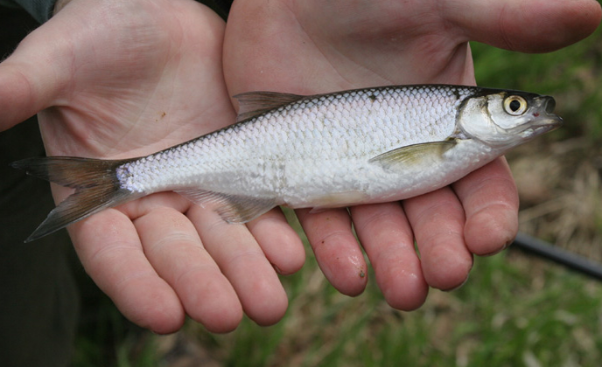
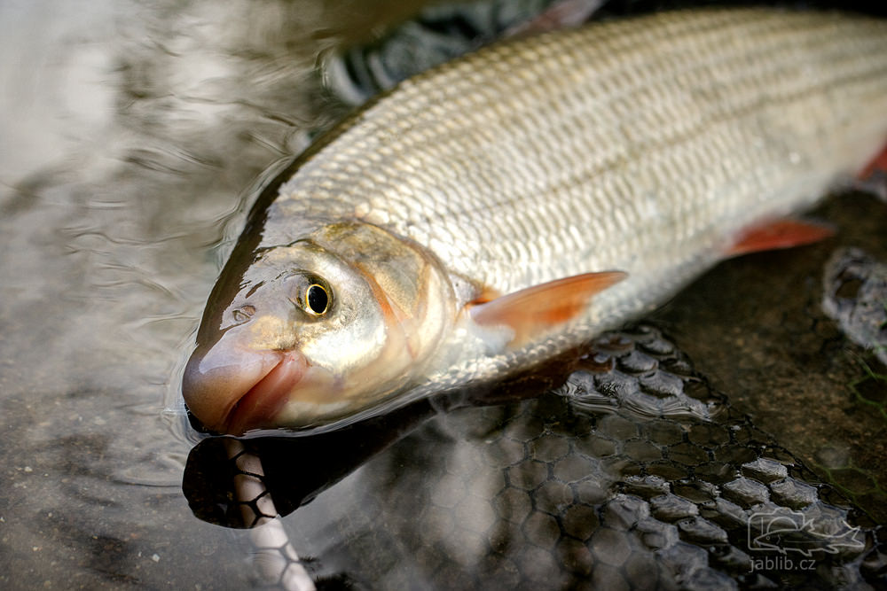
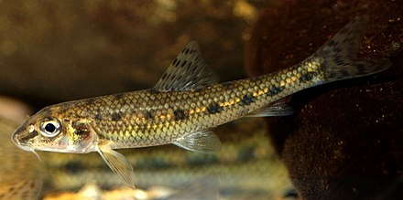
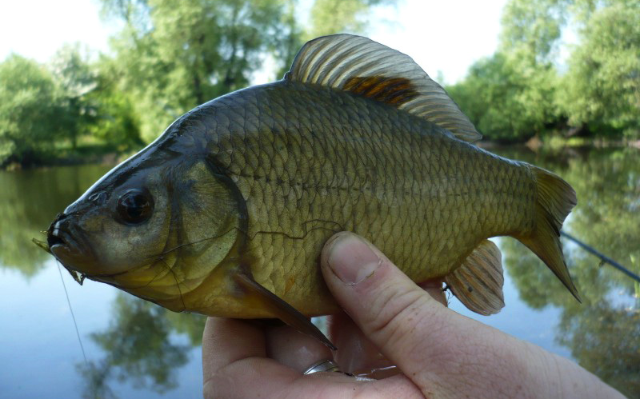
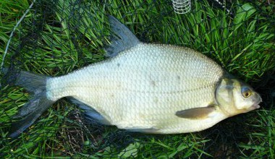
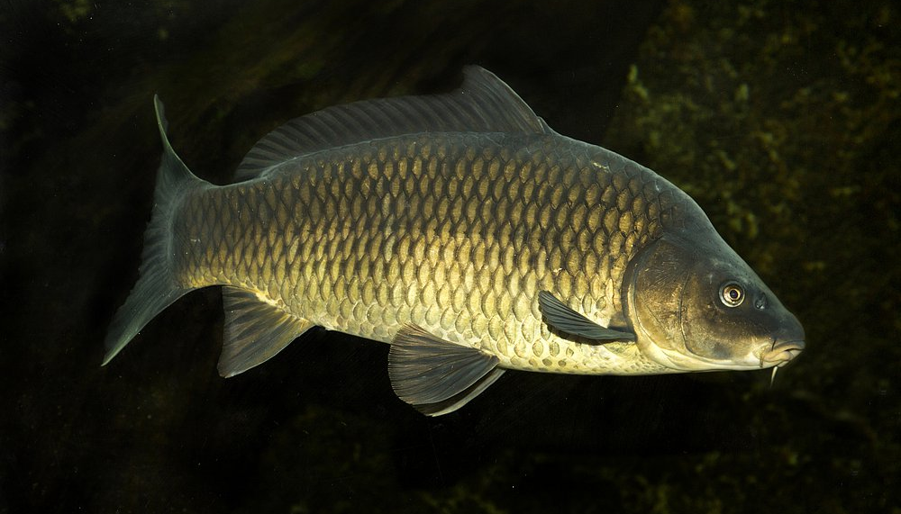
Řád: Máloostní
Kaprovití
Ostroretka stěhovavá (velké oči, rovná ústa a velký horní pysk)
Hrouzek obecný (protažený ocas, dva vousky, řada tmavých skvrn)
Ouklej obecná (rovný zelenavý hřbet )
Cejn velký (vysoké tělo, široká řitní ploutev
Karas obecný (drobnější kapr, bez vousů, vytlačován karasem stříbřitým)
Kapr obecný (divoký je protáhlý, na průřezu kruhovitý, dva vousky)

Slide 20
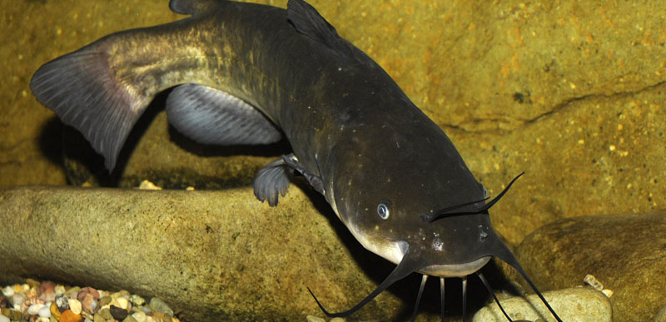

Řád: Sumci
Péče o potomstvo
Břišní ploutve podepřené trnem
2-4 páry vousů
Sumeček americký (zavlečen do Evropy)
Sumec velký (největší naše ryba)

Slide 21

Řád: Štikotvární
Sladkovodní
Protáhlé tělo
Ozubené čelisti
Hřbetní a řitní ploutev posunuta vzad
Štika obecná (agresivní vůči sobě, stojaté vody, velmi hbitá)

Slide 22



Řád: Lososotvární
Dravé a pohyblivé ryby
Typická tuková ploutvička za hřbetní ploutví
Barevně rozlišená pohlaví
Losos obecný
  mořský, trdliště v řekách
Pstruh obecný
  čisté a prokysličené prameny řek, stálý pokles
Lipan podhorní
  vysoká hřbetní ploutev, stálý pokles

Slide 23






Řád: Ostnoploutví
Nejpočetnější
Ktenoidní šupiny
Trny na ploutvích
Slunečnice pestrá (zelenooranžová)
Okoun říční (hnědočerné příčné pruhy)
Candát obecný (velká ústa, až 80 cm)
Makrela obecná (úzká ocasní ploutev, malé ploutvičky za hřbetní a řitní ploutví)
Tuňák obecný (trnité ploutvičky)
Platýs bradavičnatý (zploštělý a asymetrický)

Slide 24






Nepůvodní druhy ryb v ČR
Siven americký
Pstruh duhový
Tolstolobik bílý
Karas stříbřitý
Střevlička východní
Koljuška tříostná
http://www.casopisveronica.cz/clanek.php?id=1898
https://www.casopis.ochranaprirody.cz/z-nasi-prirody/nepuvodni-druhy-ryb/
https://ziva.avcr.cz/files/ziva/pdf/nase-nepuvodni-a-invazni-druhy-ryb.pdf

Slide 25
K dalšímu čtení…
https://ekolist.cz/cz/zelena-domacnost/rady-a-navody/vyhynou-morske-ryby-kvuli-nasi-zdrave-strave
https://www.chytej.cz/clanky/2002/cerveny-seznam-ryb-a-mihuli-cr/
https://www.idnes.cz/ekonomika/domaci/ryby-treska-rybolov-ekologie-neziskovky.A190417_143337_ekonomika_rts
https://vesmir.cz/cz/on-line-clanky/2014/07/o-cem-mlci-ryby.html
https://vodnitoky.ochranaprirody.cz/migrace-ryb-a-rybi-prechody-migrace-ryb/
Tip na výlet – dům moře ve Vídni
https://www.wien.info/cs/vid%C4%9Bt-a-za%C5%BE%C3%ADt/pametihodnosti/d%C5%AFm-mo%C5%99e-357900

Slide 26



Slide 27



Třída: Svaloploutví (Sarcopterygii)
Kdysi hojně vyskytující se
Čichové jamky propojeny s dutinou ústní
Ploutvovité násadce na končetinách
  Lalokoploutví (výchozí skupina čtvernožců)
  Dvojdyšní
Latimérie podivná
Velice přísně chráněná
Pobřežní skaliska v hloubce

Slide 28

Čtvernožci (Tetrapoda)
„vyšší obratlovci“
Vyvinuli se z lalokoploutvých ryb
Zpravidla pětiprsté končetiny
Krční oddíl páteře
Dýchání plícemi - adaptace na souš
Cévní systém rozdělen na plicní a tělní krevní oběh
Arteriovenózní srdce

Slide 29
Obojživelníci (Lissamphibia)
Schopni žít na souši avšak rozmnožováním vázáni na vodní prostředí
Vývoj přes larvu – přestavba těla během dospívání
Vajíčka nemají zárodečné obaly ani skořápku – vodní prostředí
Anatomie dospělců
Kůže bohatá na žlázy vylučující hlen (jed)
Dýchání plícemi + kožní dýchání, larvy žábrami
Srdce 2 předsíně + 1 komora
Osifikace kostí, zkrácená žebra (ocasatí), sternum (žáby)
Velký pohyblivý jazyk, mžurka, tympanum s collumelou (u žab)
Ekologie
Vlhkost, citliví na teplotu, herbivorní larvy, karnivorní dospělci
V ČR chráněni zákonem, bioindikátory

Slide 30
Vývoj
Období devonu
Vhodné podmínky
Oteplení
Zvýšení obsahu kyslíku v atmosféře
Ústup moří
Rozvoj vegetace (potravy) na souši
Vymizení nepárových ploutví
Přestavba srdce a oblouků aorty, plicní vaky → plíce
Krční obratle – kloubní spojení hlavy

Slide 31



Slide 32

Systém
Obojživelníci (Lissamphibia)
  Červoři
  Ocasatí
  Žáby

Slide 33






Ocasatí
Mírný a subtropický pás severní polokoule
2 páry končetin a ocas
Mlok skvrnitý
  díky jedu nemá přirozených nepřátel kromě člověka, silně ohroženým druhem
Čolek obecný
  kožní lem se zářezy – samci vysoký hřeben
  tůňky a prameniště
Čolek horský
  nízký lem s rovným okrajem
Axolotl mexický
Macarát jeskynní
Velemlok japonský

Slide 34






Bezocasí
Zploštělé tělo, bez ocasu
Schopnost regenerace omezená
Svalnaté a dlouhé zadní nohy
Kuňka obecná
  vylučují žíravý kožní sekret
Blatnice skvrnitá
  hrabe, svislá zornička, obývá spíše teplejší a sušší oblasti
Ropucha obecná
  bradavičnatá, jedový sekret
  užitečná, v ČR ohrožená
Rosnička zelená
  paličkovitě rozšířené prsty, hladká, jednobarevná
Skokan hnědý, ostronosý (hnědí)
  nejhojnější žáby v ČR – lesy, vlhká místa
Skokan zelený, skřehotavý (zelení)
  stojaté a pomalu tekoucí vody
  https://vesmir.cz/cz/on-line-clanky/2022/02/zabe-dorostla-amputovana-noha.html

Slide 35


